Slide 1
ВИРТУАЛДЫ
МАШИНАЛАРДЫҢ
РЕСУРС ЖОСПАРЫ
Linux жүйесінде портал қызметін қалпына келтіру тәжірибесі
Web VM • Database VM • Test VM
IT INFRASTRUCTURE
Орындаған: ____________________

Slide 2
1. Мақсат және бастапқы жағдай
Жүйенің тұрақтылығын, қауіпсіздігін және ресурстардың жеткіліктілігін қамтамасыз ету
Мақсат
Бастапқы мәселелер
Үш виртуалды машинаның ресурстарын жоспарлау және Linux-та істемей қалған портал қызметін қайта іске қосу.
Диск кеңістігі толып, портал іске қосылмады.
config.env файлының рұқсаты 666 болған — бұл қауіпсіз емес.
Қызмет күйі: inactive.
Виртуалды машиналар және Linux қызметін қалпына келтіру • 2

Slide 3
2. Үш VM үшін ресурс жоспары
Бастапқы жоспар; нақты жүктемеге қарай мониторинг арқылы түзетіледі
VM түрі | CPU | RAM | Storage | Network | Backup
Web VM | 2 vCPU | 4 GB | 50 GB SSD | 1 Gbps | Күнделікті
Database VM | 4 vCPU | 8 GB | 200 GB SSD | 1 Gbps | Күнделікті толық
Test VM | 2 vCPU | 4 GB | 80 GB SSD | 1 Gbps | Аптасына 1 рет
Capacity reserve: ресурстардың шамамен 20–30%-ын резервте ұстау ұсынылады.
Бақылау: CPU, RAM, диск толуы және желі жүктемесі.
Виртуалды машиналар және Linux қызметін қалпына келтіру • 3

Slide 4
3. Linux-та мәселені шешу
Скриншоттағы командалар және орындалған әрекеттер
1
Қолданушы топтарын тексеру
id operator → operator және webadmin топтары көрсетілді.
2
Конфигурацияны қорғау
chown root:webadmin config.env және chmod 640 config.env.
3
Дискті босату
journal vacuum 7d орындалып, диск қолданылуы 58%-ға түсті.
4
Қызметті қайта іске қосу
systemctl restart portal → portal.service active (running).
5
Қолжетімділікті тексеру
curl localhost → HTTP/1.1 200 OK және AI Institute Portal.
Виртуалды машиналар және Linux қызметін қалпына келтіру • 4

Slide 5
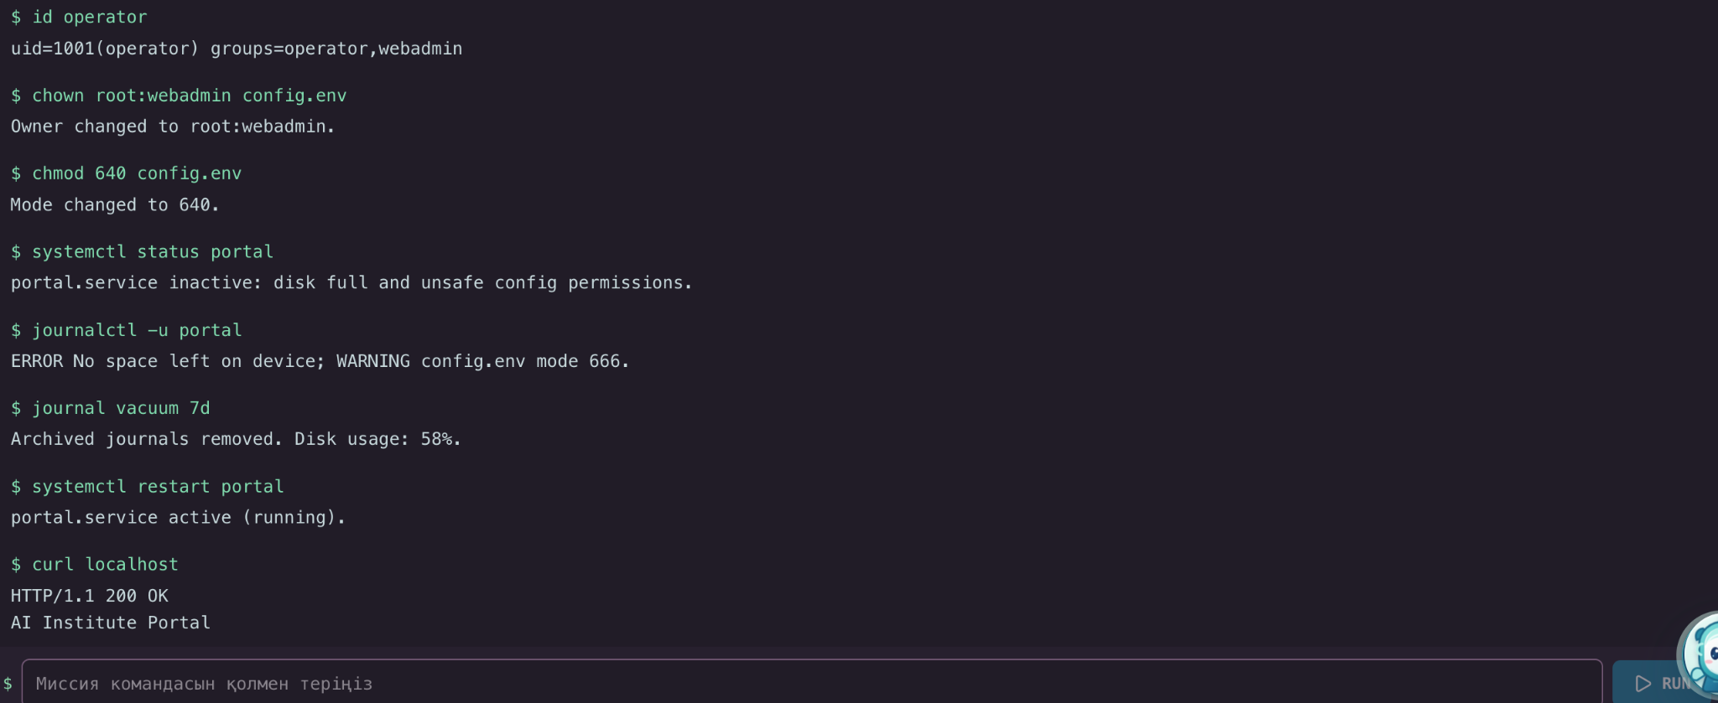
4. Орындалған жұмыстың дәлелі
Терминалдағы нәтиже: рұқсаттар түзетілді, диск босатылды, портал іске қосылды
Виртуалды машиналар және Linux қызметін қалпына келтіру • 5

Slide 6
5. Нәтиже, тәуекел және тексеру
Қалпына келтіру нәтижесі нақты командалармен тексерілді
Диск
Қауіпсіздік
Қызмет
98%-дан 58%-ға
640 рұқсаты
Active / running
Журналдардың ескі архивтері тазартылды.
Файл root:webadmin иелігіне берілді.
curl арқылы HTTP 200 OK алынды.
Негізгі тәуекел
Дискінің қайта толуы немесе конфигурация файлының рұқсаттары дұрыс қойылмауы.
Азайту жолы
Мониторинг орнату, журналдарды мерзімді тазалау, backup кестесін сақтау және рұқсаттарды тексеру.
Қорытынды: портал қызметі қалпына келтірілді; ресурстарды тұрақты бақылау қажет.
Виртуалды машиналар және Linux қызметін қалпына келтіру • 6

